Slide 1
Ona tili
6-sinf
Mavzu:
Unli tovushlar
O‘qituvchi:
Sodiqova Shoira
Ibrohimovna

Slide 2
Bo‘sh o‘tirma, bosh qotir
5
u
y
3
g‘
4
q
u
2
b
o
sh
q
i
r
d
z
i
o
r
1
q
o
r
a
q
a
l
p
o
q
g‘
i
z

Slide 3
Til birliklari
tovush
harf
so‘z
so‘z birikma
gap

Slide 4
Fonetika va grafika
Og‘zaki nutqning tovush tizimini o‘rganadigan tilshu-noslik bo‘limi fonetika, yozma nutqning harflar tizimini o‘rga-nadigan tilshunoslik bo‘limi esa grafika deyiladi.

Slide 5
O‘ylab ko‘ring!
1. Unli tovushlar deb qanday tovushlarga aytiladi?
2. O‘zbek tilidagi unli tovushlarni ayting va ularga tavsif bering.
3. Bilim, tuzish, o‘lka, odam so‘zlari tarkibida kelgan unli tovushlarni izohlang

Slide 6
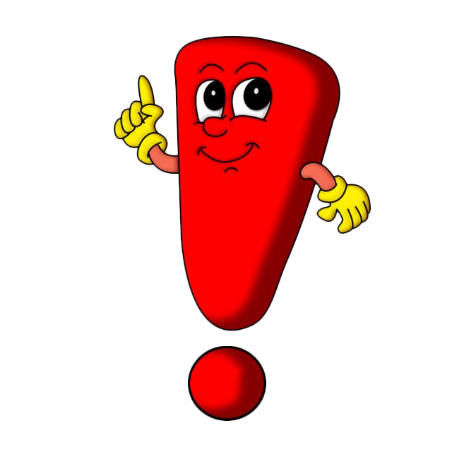
Diqqat qiling!
O‘pkadan chiqayotgan havo og‘iz bo‘shlig‘ida hech qanday to‘siqqa uchramay chiqishi natijasida hosil bo‘ladigan tovushlarga unli tovushlar deyiladi.
A
O
I
E
U
O‘

Slide 7
Bilim
So‘zlarning birinchi bo‘g‘inida l undosh-laridan oldin kelgan i unlisi bilinar-bilinmas talaffuz qilinsa ham, yozuvda i harfi bilan yoziladi.
Ikki bo‘g‘inli so‘zlarning birinchi bo‘g‘iida lablangan u unlisi ta’sirida ikkinchi bo‘g‘indagi i unlisi u holida talaffuz qilinsa
ham, yozuvda i yoziladi.
Tuzish

Slide 8
Yodga olamiz
Soat
Soat
Maosh
Maosh
Qator kelgan unlilar
Muallim
Muallim
Shoir
Shoir
Tabiat
Tabiat

Slide 9
6-mashq. Tushirib qoldirilgan unli tovushlarni o‘rniga qo‘ying.
M...na, q...yosh k...tarildi. Ona haykal... yog‘d...lar ich...da oft...bday porl...b tur...bdi. Yurtimizda faqat bizning zamonamizdagina
ayolga, onaga h...ykal qo‘yildi. Unga, on...ga, but...n dunyo ta’zim qilsa arz...ydi.
(E. Oxunova)

Slide 10
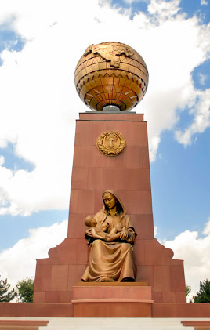
6-mashq. Tushirib qoldirilgan unli tovushlarni o‘rniga qo‘ying.
Mana, quyosh ko‘tarildi. Ona haykali yog‘dular ichida oftobday porlab turibdi. Yurtimizda faqat bizning zamonamizdagina
ayolga, onaga haykal qo‘yildi. Unga, onaga, butun dunyo ta’zim qilsa arziydi. (E. Oxunova)

Slide 11
8-mashq.
Z...r
zar
zo‘r
zor
q...l
qil
qol
qo‘l
t...p
tep
top
to‘p
b...l
bo‘l
bol
bel

Slide 12
9-mashq. Unli tovushlari tushirib qoldirilgan hikmatli so‘zni o‘qing
T
i
l
i
sh
i
r
i
n
n
i
ng
d
o‘
s
t
i
k
o‘
p

Slide 13
Mustaqil bajarish uchun topshiriq
10-mashq. Yodlagan she’ringizdan bir misra yozing. Unli tovushlarga izoh bering.

